Slide 1

Расчётно-графическая работа по математике(продвинутый уровень) за второй семестр 1 часть вариант 6
Выполнили: Баянов Равиль P3134,
Состанов Тимур P3114
Санкт-Петербург
2023

Slide 2
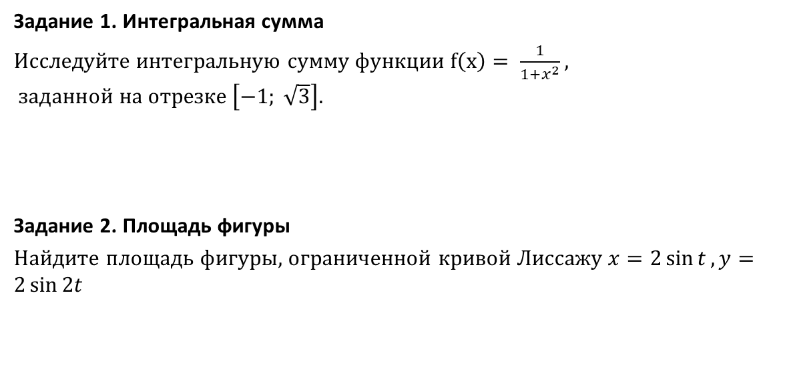
Условия заданий
Задание 1. Интегральная сумма
Исследуйте интегральную сумму функции $f\left(x\right)= \frac{1}{1+x^{2}}, заданной на отрезке \left[−1; \sqrt{3}\right].$
Задание 2. Площадь фигуры
Найдите площадь фигуры, ограниченной кривой Лиссажу $x=2\sin{t}, y=2\sin{2t}$

Slide 3
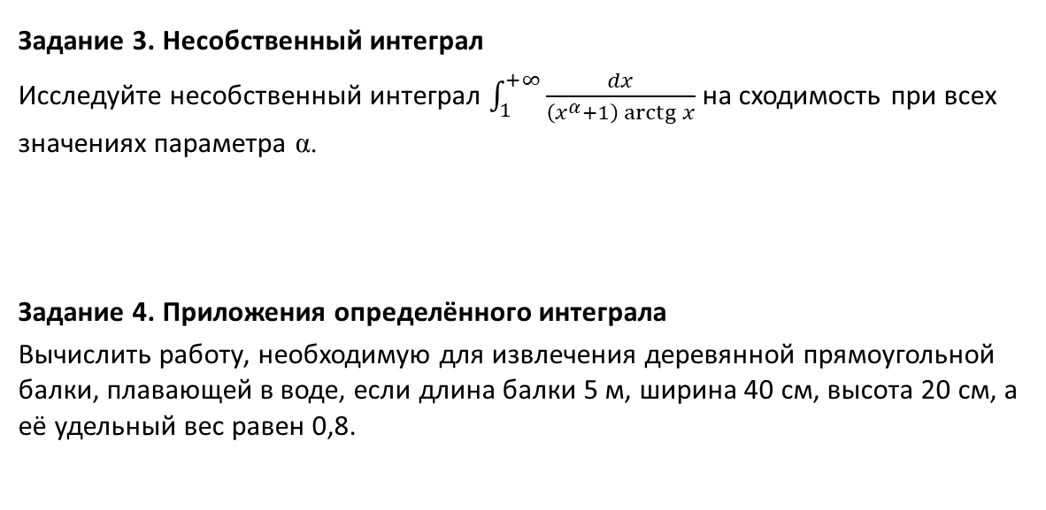
Условия заданий
Задание 3. Несобственный интеграл
Исследуйте несобственный интеграл $\int_{1}^{+∞}{\frac{dx}{\left(x^{α}+1\right)\operatorname{arctg}{x}}}$ на сходимость при всех значениях параметра α.
Задание 4. Приложения определённого интеграла
Вычислить работу, необходимую для извлечения деревянной прямоугольной балки, плавающей в воде, если длина балки 5 м, ширина 40 см, высота 20 см, а её удельный вес равен 0,8.

Slide 4
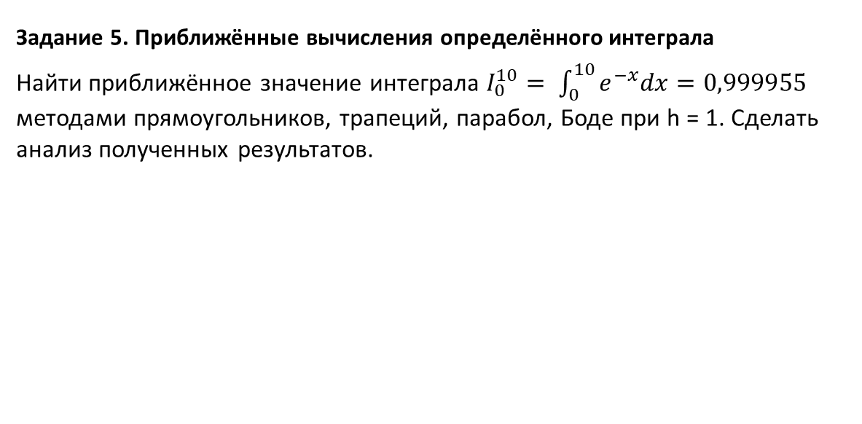
Условия заданий
Задание 5. Приближённые вычисления определённого интеграла
Найти приближённое значение интеграла $I_{0}^{10}= \int_{0}^{10}{e^{−x}dx=0,999955}$ методами прямоугольников, трапеций, парабол, Боде при h = 1. Сделать анализ полученных результатов.

Slide 5
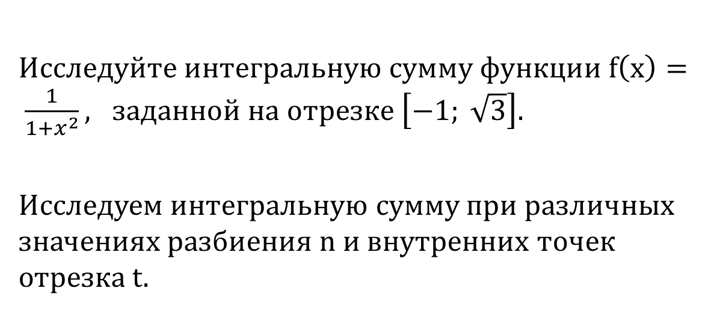
Задание № 1
Исследуйте интегральную сумму функции $f\left(x\right)= \frac{1}{1+x^{2}}, заданной на отрезке \left[−1; \sqrt{3}\right].$
Исследуем интегральную сумму при различных значениях разбиения n и внутренних точек отрезка t.

Slide 6
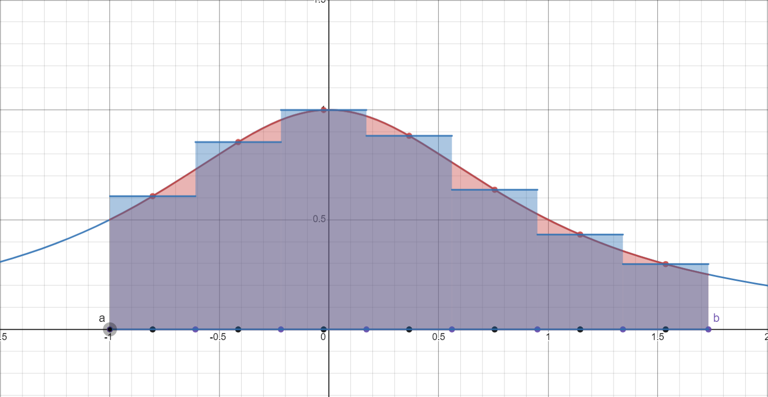
График

Slide 7
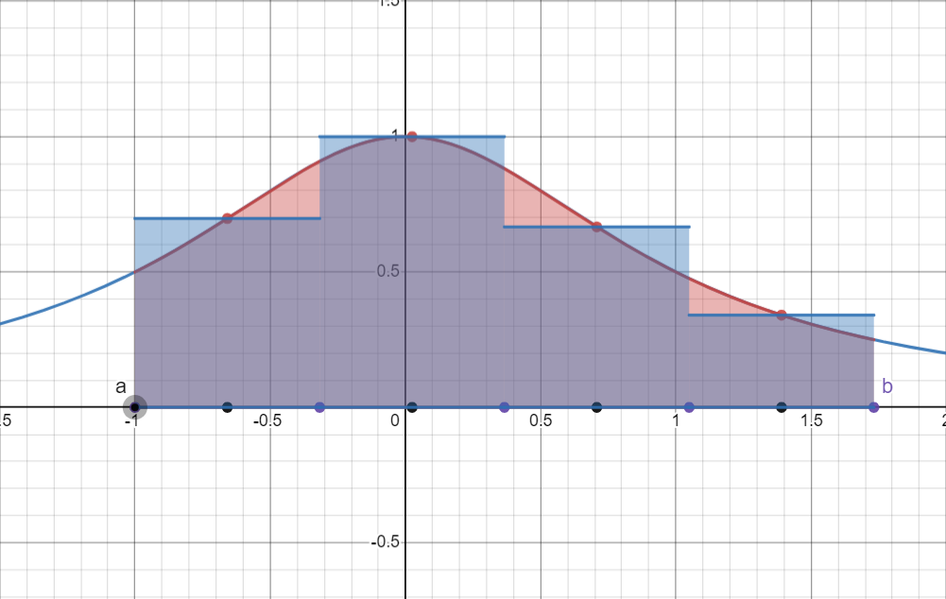
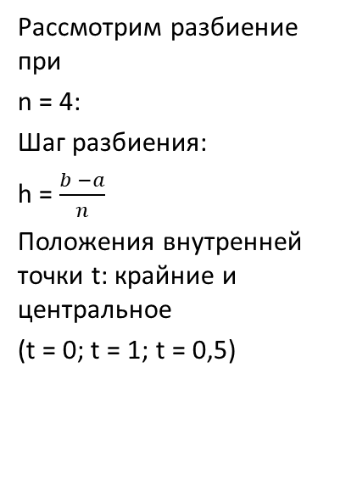
Задание 1a
t=0.5
Рассмотрим разбиение при
n = 4:
Шаг разбиения:
h = $\frac{b −a}{n}$
Положения внутренней точки t: крайние и центральное
(t = 0; t = 1; t = 0,5)

Slide 8
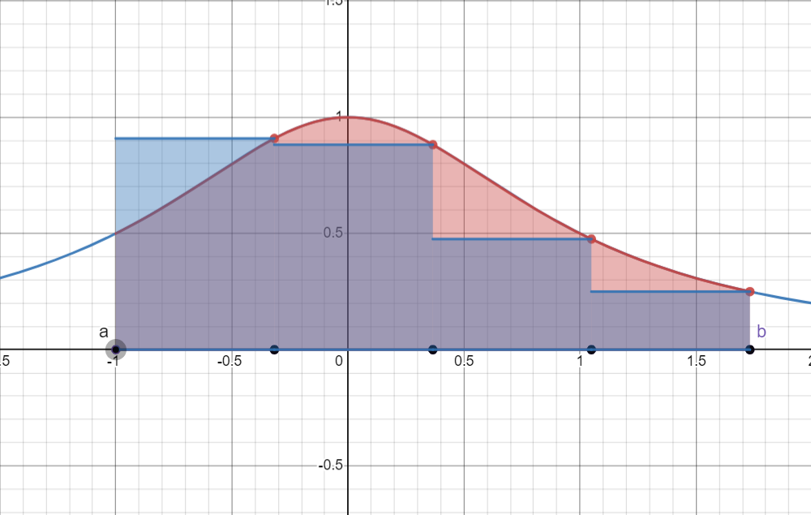
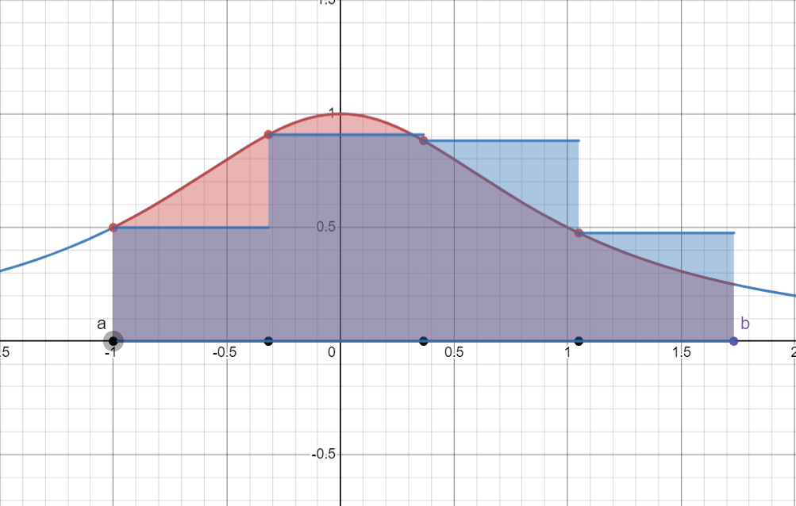
Задание 1a
t=0
t=1

Slide 9
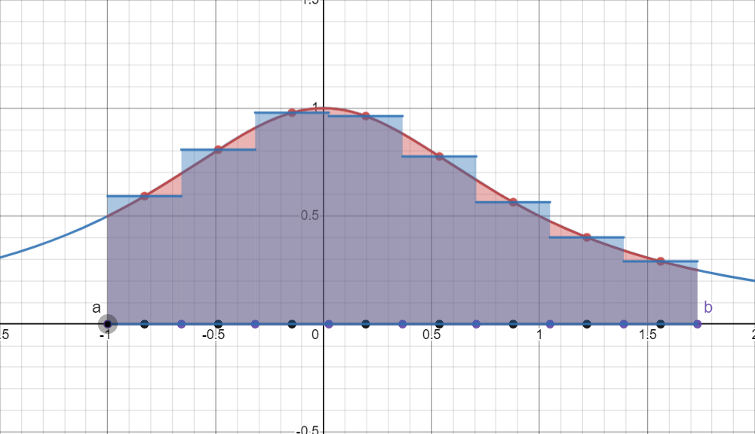
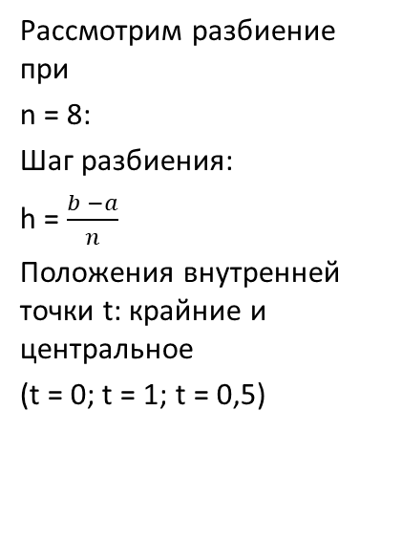
Задание 1a
t=0.5
Рассмотрим разбиение при
n = 8:
Шаг разбиения:
h = $\frac{b −a}{n}$
Положения внутренней точки t: крайние и центральное
(t = 0; t = 1; t = 0,5)

Slide 10
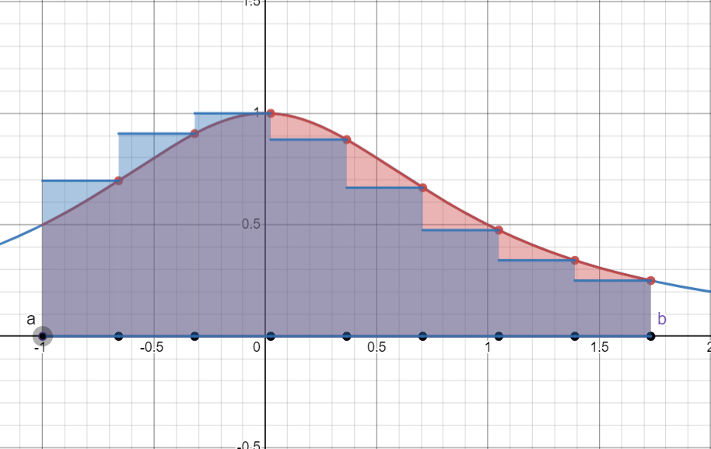
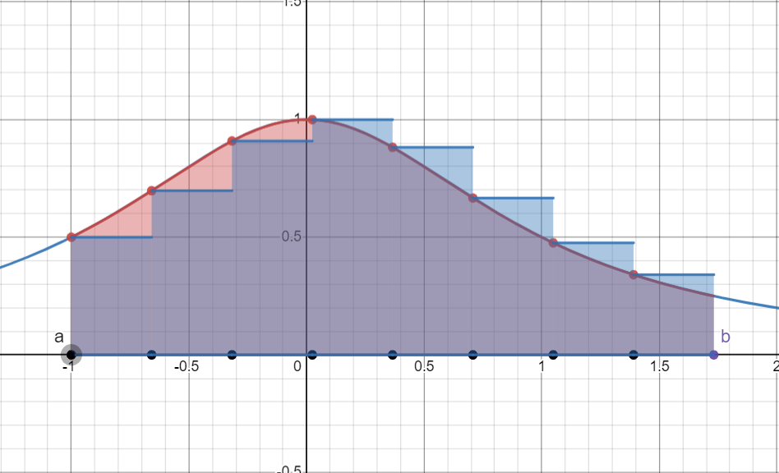
Задание 1a
t=0
t=1

Slide 11
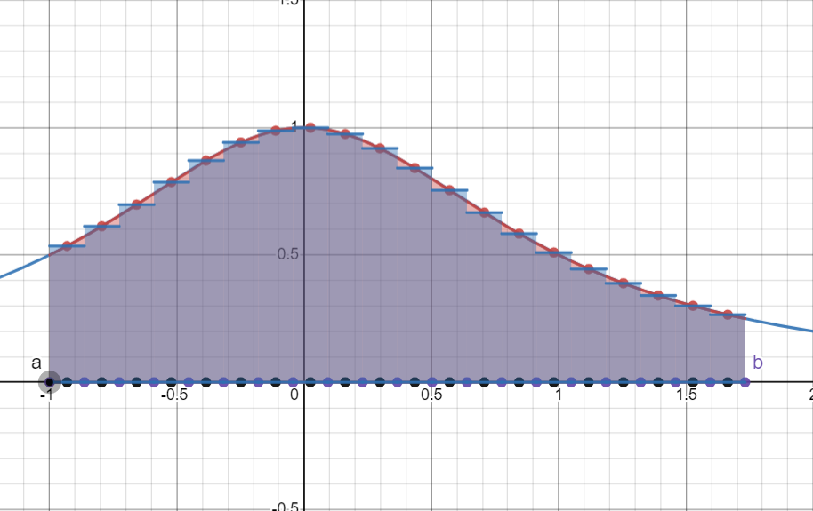
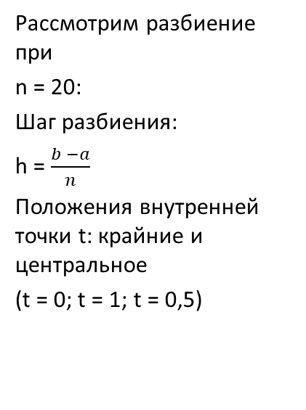
Задание 1a
t=0.5
Рассмотрим разбиение при
n = 20:
Шаг разбиения:
h = $\frac{b −a}{n}$
Положения внутренней точки t: крайние и центральное
(t = 0; t = 1; t = 0,5)

Slide 12
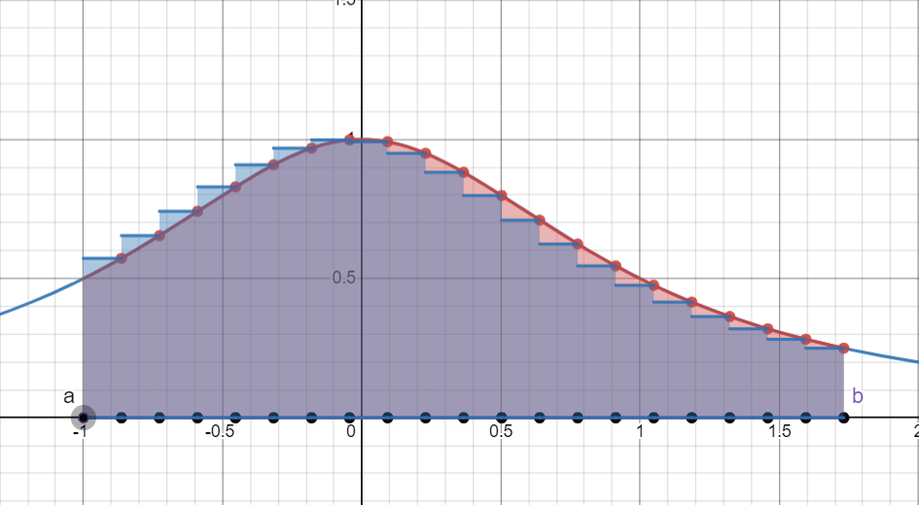
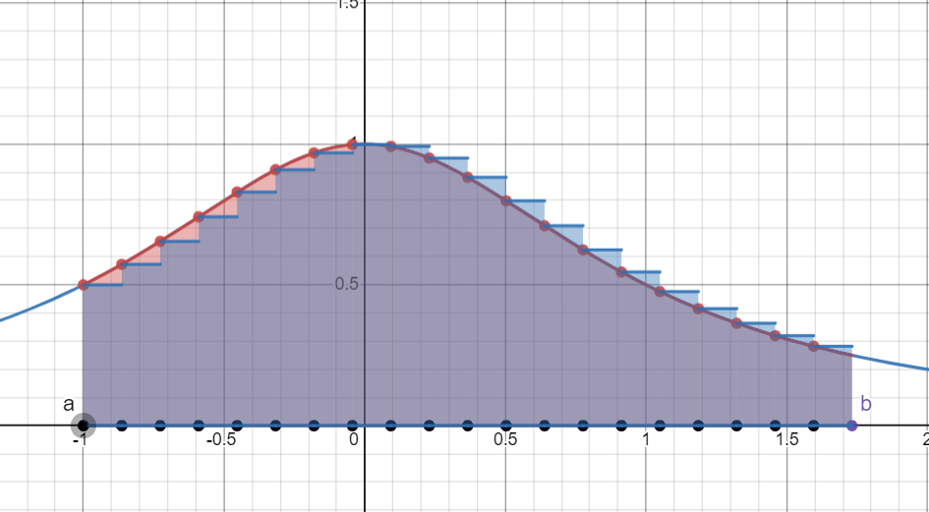
Задание 1a
t=0
t=1

Slide 13
Задание 1a (Заключение)
Таким образом, мы можем сделать вывод, что при выборе произвольной точки t внутри отрезков разбиения и увеличении числа элементов разбиения n площадь ступенчатой фигуры всё более точно аппроксимирует площадь фигуры, ограниченной сверху графиком f(x).

Slide 14
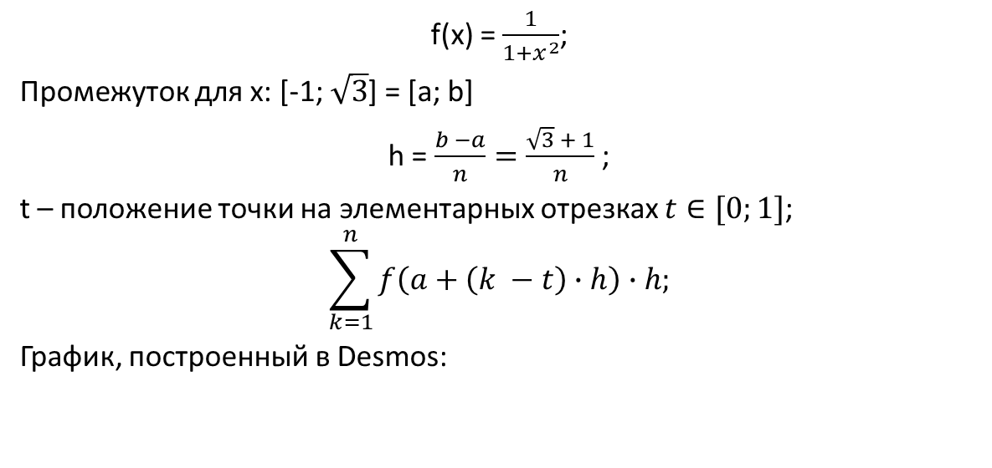
Задание 1b
f(x) = $\frac{1}{1+x^{2}}$;
Промежуток для x: [-1; $\sqrt{3}$] = [a; b]
h = $\frac{b −a}{n}=\frac{\sqrt{3} + 1}{n}$ ;
t – положение точки на элементарных отрезках $t∈[0;1]$;
$$\sum_{k=1}^{n}{f\left(a+\left(k −t\right)∙h\right)∙h;}$$
График, построенный в Desmos:

Slide 15
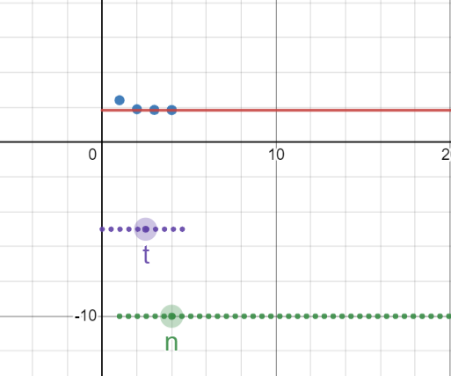
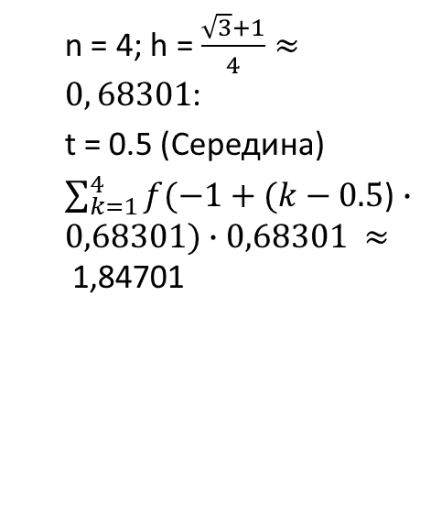
Задание 1b
n = 4; h = $\frac{\sqrt{3}+1}{4}≈0, 68301$:
t = 0.5 (Середина)
$\sum_{k=1}^{4}{f(−1+(k−0.5}$) $∙0,68301)∙0,68301 ≈$1,84701

Slide 16
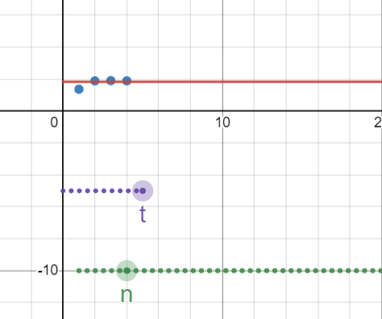
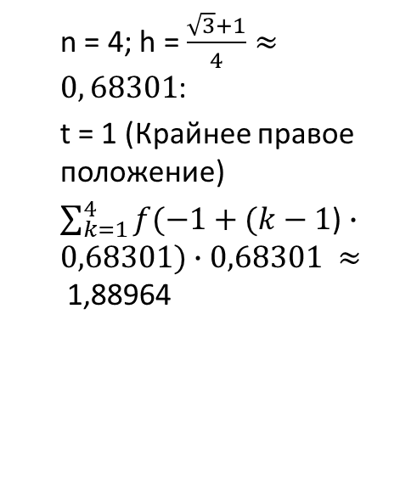
Задание 1b
n = 4; h = $\frac{\sqrt{3}+1}{4}≈0, 68301$:
t = 1 (Крайнее правое положение)
$\sum_{k=1}^{4}{f(−1+(k−1}$) $∙0,68301)∙0,68301 ≈$1,88964

Slide 17
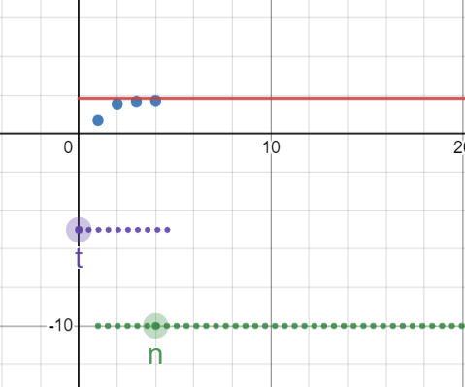
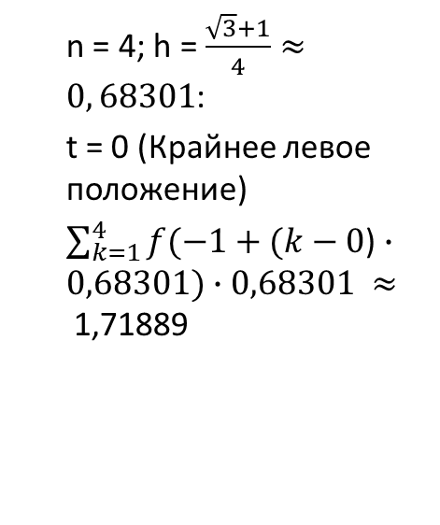
Задание 1b
n = 4; h = $\frac{\sqrt{3}+1}{4}≈0, 68301$:
t = 0 (Крайнее левое положение)
$\sum_{k=1}^{4}{f(−1+(k−0}$) $∙0,68301)∙0,68301 ≈$1,71889

Slide 18
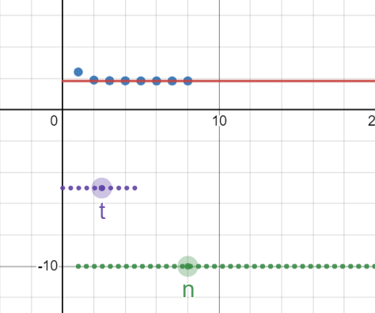
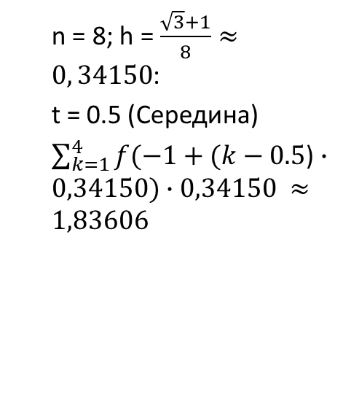
Задание 1b
n = 8; h = $\frac{\sqrt{3}+1}{8}≈0, 34150$:
t = 0.5 (Середина)
$\sum_{k=1}^{4}{f(−1+(k−0.5}$) $∙0,34150)∙0,34150 ≈1,83606$

Slide 19
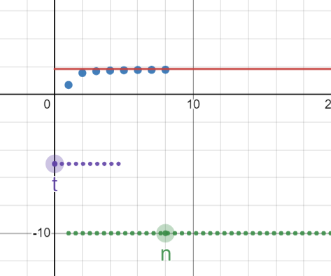
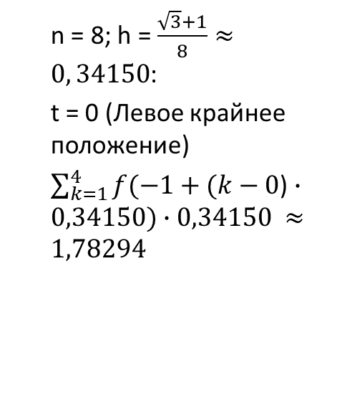
Задание 1b
n = 8; h = $\frac{\sqrt{3}+1}{8}≈0, 34150$:
t = 0 (Левое крайнее положение)
$\sum_{k=1}^{4}{f(−1+(k−0}$) $∙0,34150)∙0,34150 ≈1,78294$

Slide 20
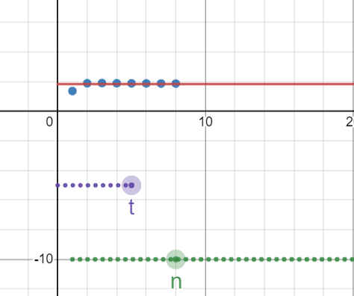
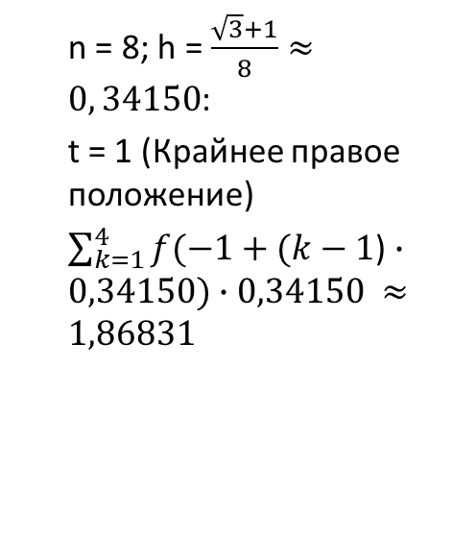
Задание 1b
n = 8; h = $\frac{\sqrt{3}+1}{8}≈0, 34150$:
t = 1 (Крайнее правое положение)
$\sum_{k=1}^{4}{f(−1+(k−1}$) $∙0,34150)∙0,34150 ≈1,86831$

Slide 21
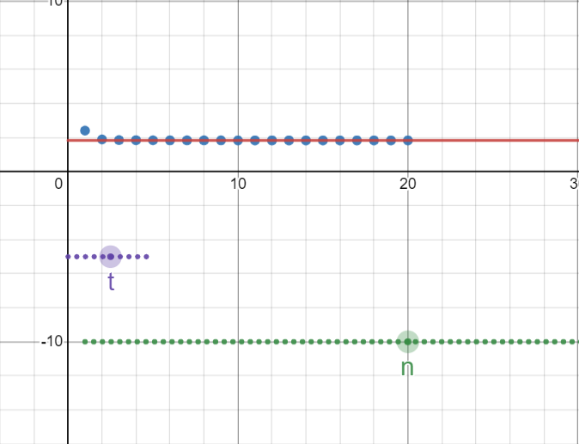
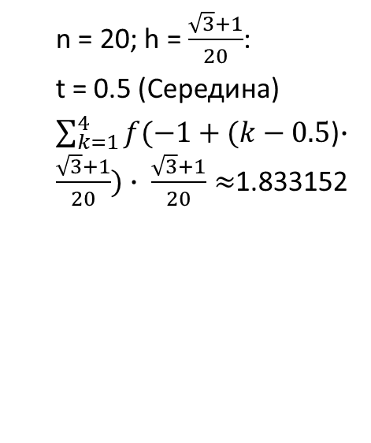
Задание 1b
n = 20; h = $\frac{\sqrt{3}+1}{20}$:
t = 0.5 (Середина)
$\sum_{k=1}^{4}{f(−1+(k−0.5}$)$∙$ $\frac{\sqrt{3}+1}{20})∙ \frac{\sqrt{3}+1}{20}≈$1.833152

Slide 22
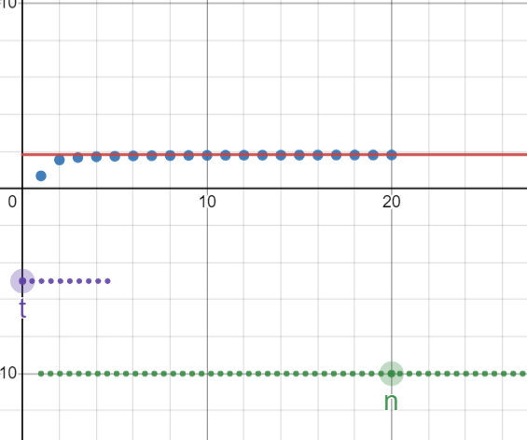
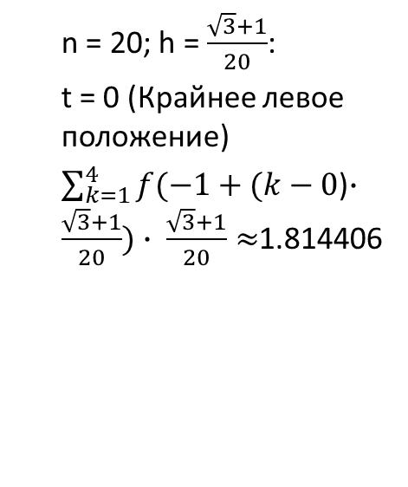
Задание 1b
n = 20; h = $\frac{\sqrt{3}+1}{20}$:
t = 0 (Крайнее левое положение)
$\sum_{k=1}^{4}{f(−1+(k−0}$)$∙$ $\frac{\sqrt{3}+1}{20})∙ \frac{\sqrt{3}+1}{20}≈$1.814406

Slide 23
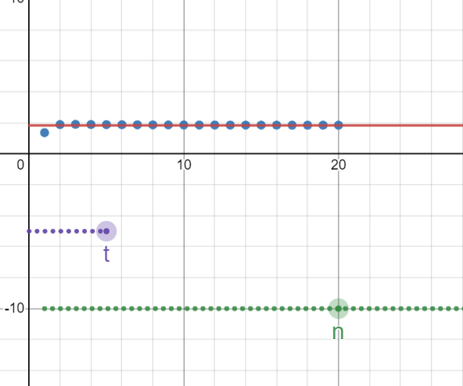
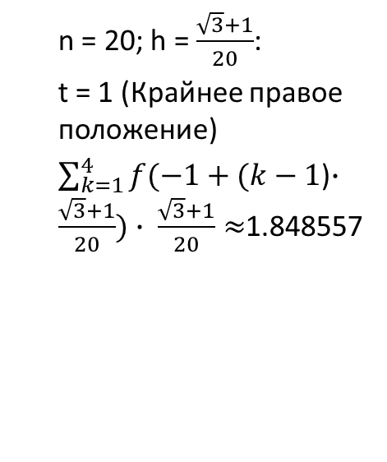
Задание 1b
n = 20; h = $\frac{\sqrt{3}+1}{20}$:
t = 1 (Крайнее правое положение)
$\sum_{k=1}^{4}{f(−1+(k−1}$)$∙$ $\frac{\sqrt{3}+1}{20})∙ \frac{\sqrt{3}+1}{20}≈$1.848557

Slide 24
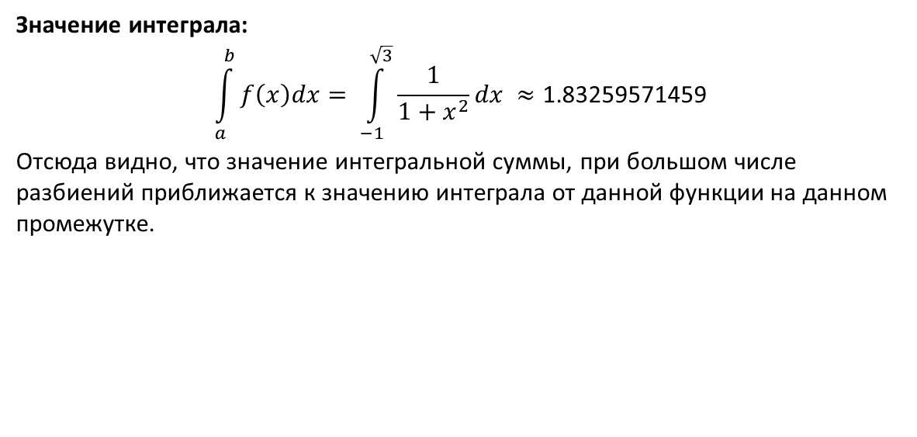
Задание 1b (Интеграл)
Значение интеграла:
$$\int_{a}^{b}{f\left(x\right)dx= \int_{−1}^{\sqrt{3}}{\frac{1}{1+x^{2}}}}dx ≈\text{1.83259571459}$$
Отсюда видно, что значение интегральной суммы, при большом числе разбиений приближается к значению интеграла от данной функции на данном промежутке.

Slide 25
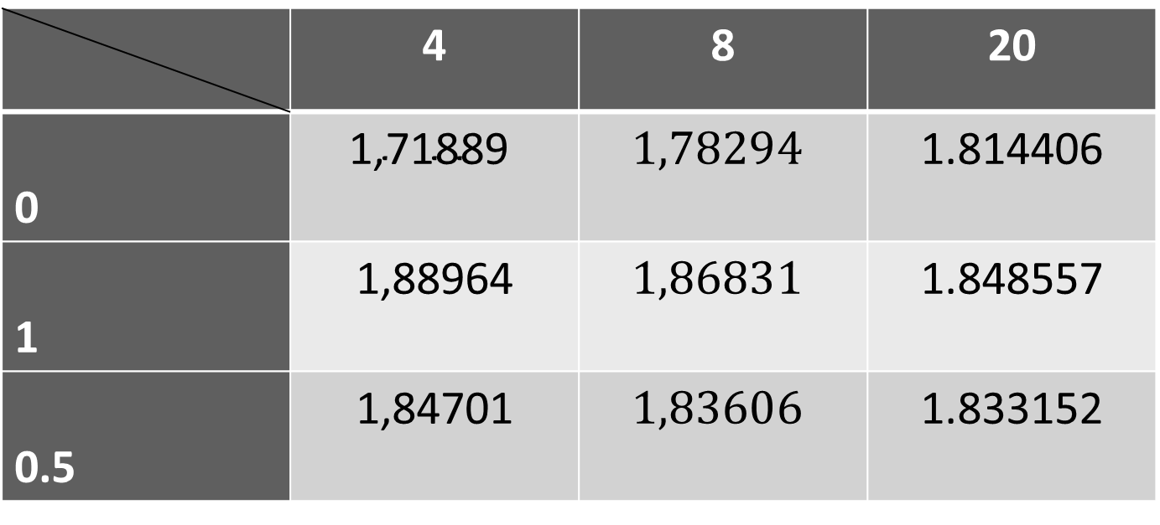
Задание 1b (Таблица сравнения)
n
 | 4 | 8 | 20
0 | $$\text{1,71889}$$ | $$1,78294$$ | 1.814406
1 | 1,88964 | $$1,86831$$ | 1.848557
0.5 | 1,84701 | $$1,83606$$ | 1.833152
t

Slide 26
Задание 1b (Заключение)
После выполнения данного задания, мы видим, что значение интегральной суммы, всё больше и больше приближается к значению интеграла данной функции на данном промежутке при увеличении числа разбиений и при усреднении положения точки каждого элементарного отрезка.

Slide 27
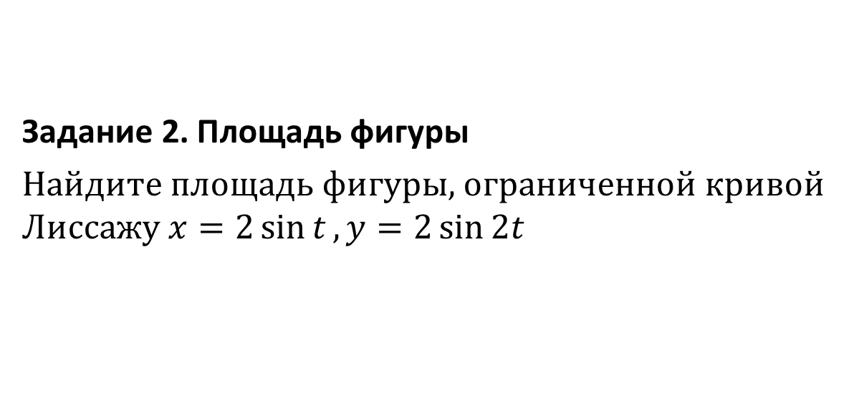
Задание 2
Задание 2. Площадь фигуры
Найдите площадь фигуры, ограниченной кривой Лиссажу $x=2\sin{t}, y=2\sin{2t}$

Slide 28
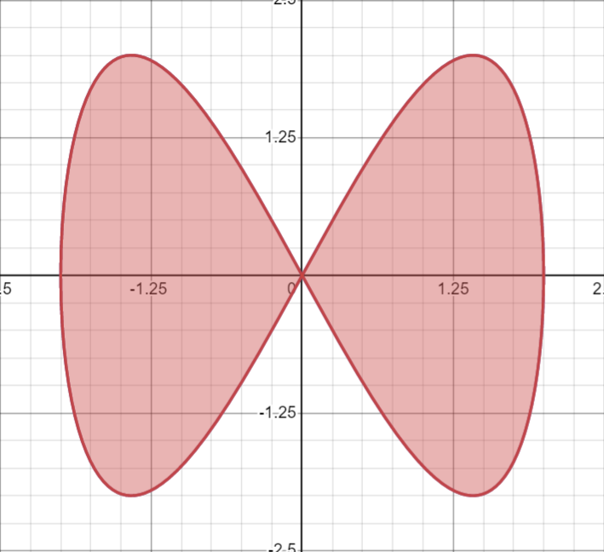

Задание 2 (График кривой)
График кривой Лиссажу:
$x=2\sin{t}$
$y=2\sin{2t}$
Искомая фигура выделена красным цветом.
График в Desmos: https://www.desmos.com/calculator/39tvbi2ptl

Slide 29
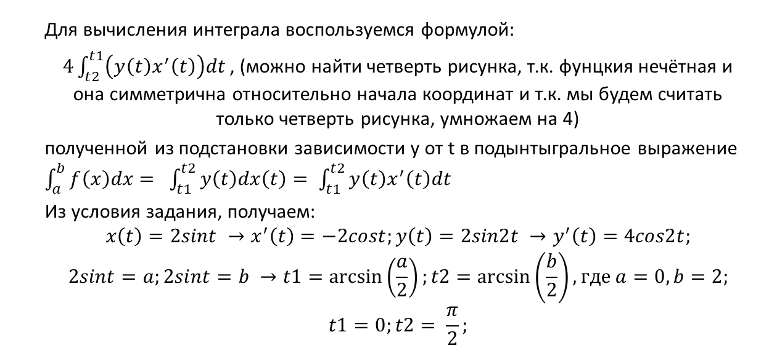
Задание 2 (Вычисление интеграла)
Для вычисления интеграла воспользуемся формулой:
$4\int_{t2}^{t1}{\left(y\left(t\right)x^{′}\left(t\right)\right)dt }$, (можно найти четверть рисунка, т.к. фунцкия нечётная и она симметрична относительно начала координат и т.к. мы будем считать только четверть рисунка, умножаем на 4)
полученной из подстановки зависимости y от t в подынтыгральное выражение $\int_{a}^{b}{f\left(x\right)dx}= \int_{t1}^{t2}{y\left(t\right)dx\left(t\right)= \int_{t1}^{t2}{y\left(t\right)x^{′}\left(t\right)dt}}$
Из условия задания, получаем:
$$x\left(t\right)=2sint →x^{′}\left(t\right)=−2cost;y\left(t\right)=2sin2t →y^{′}\left(t\right)=4cos2t;$$
$$2sint=a;2sint=b →t1=\arcsin\left(\frac{a}{2}\right);t2=\arcsin\left(\frac{b}{2}\right), где a=0, b=2;$$
$$t1=0;t2= \frac{π}{2};$$

Slide 30
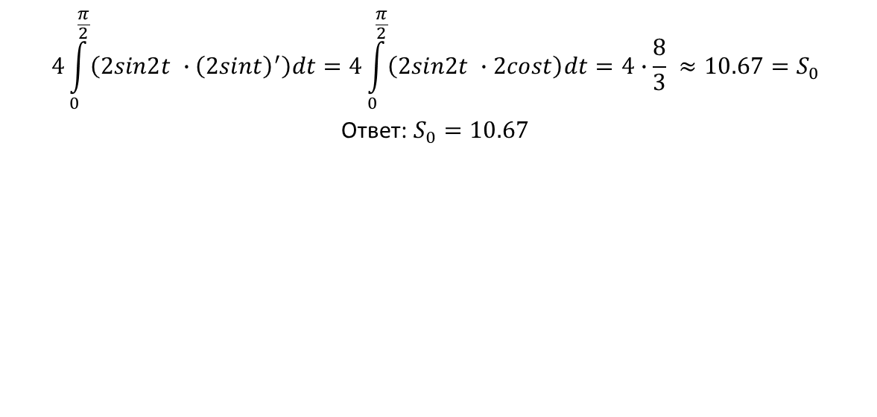
Задание 2 (Вычисление интеграла)
$$4\int_{0}^{\frac{π}{2}}{\left(2sin2t ∙{\left(2sint\right)}^{′}\right)dt=4\int_{0}^{\frac{π}{2}}{\left(2sin2t ∙2cost\right)dt=4}}∙\frac{8}{3} ≈10.67=S_{0}$$
Ответ: $S_{0}=10.67$

Slide 31
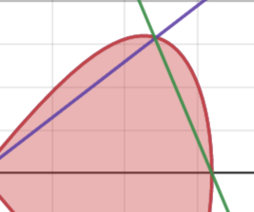
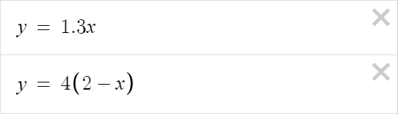
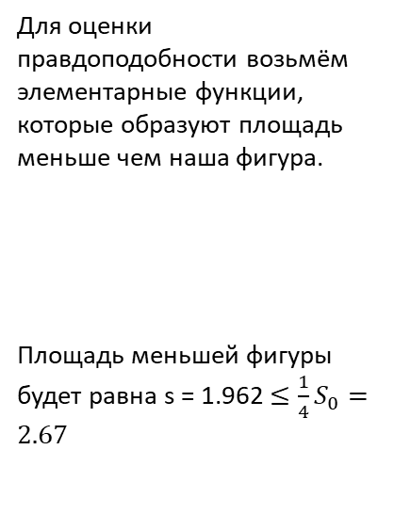
Задание 2 (Оценка правдоподности)
Для оценки правдоподобности возьмём элементарные функции, которые образуют площадь меньше чем наша фигура.
Площадь меньшей фигуры будет равна s = 1.962 $≤\frac{1}{4}S_{0}=2.67$

Slide 32
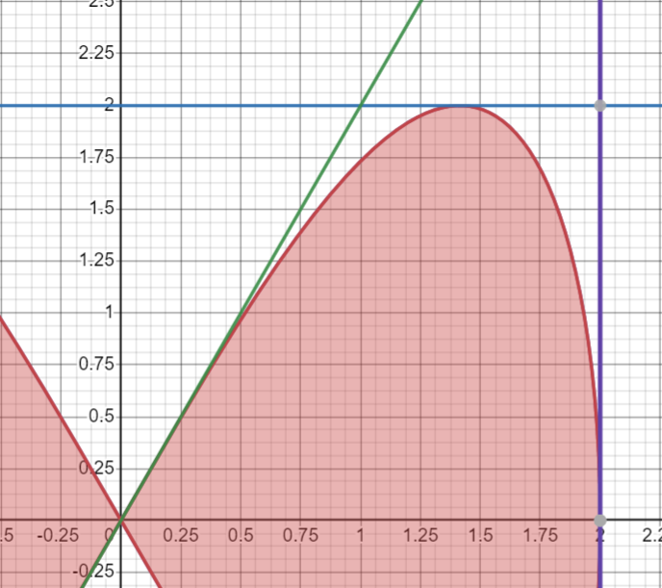
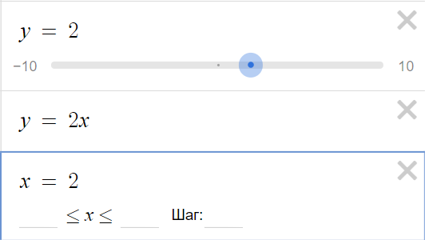

Задание 2 (Оценка правдоподбности)
Теперь рассмотрим площадь, большую чем наша фигура, поученную элементарными функциями.
Полученная площадь S = 3 $≥ \frac{1}{4}S_{0}=2.67$

Slide 33
Задание 2 (Заключение)
Отсюда, мы видим, что для нахождения площади фигуры, ограниченной кривыми, нужно всего лишь найти пределы интегрирования и посчитать интеграл наших функций. Также для того, чтобы оценить правдоподобность, полученного ответа, мы можем посчитать площади заведомо больших или меньших фигур, таким образом определив верхнюю и нижнюю границу значения площади искомой фигуры.

Slide 34
Задание 4
Задание 4. Приложения определённого интеграла
Вычислить работу, необходимую для извлечения деревянной прямоугольной балки, плавающей в воде, если длина балки 5 м, ширина 40 см, высота 20 см, а её удельный вес равен 0,8 (Указание: сила, совершающая работу по подъему балки, равна разности веса балки и веса воды, вытесняемой подводной частью балки).

Slide 35
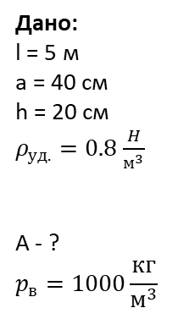
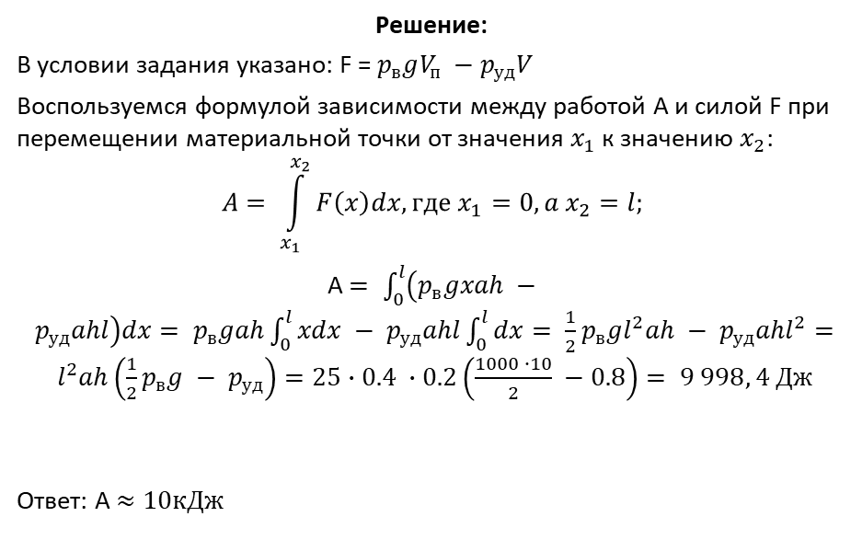

Задание 4 (Решение)
Дано:
l = 5 м
a = 40 см
h = 20 см
$ρ_{уд.}=0.8$ $\frac{H}{м^{3}}$
A - ?
$$p_{в}=1000\frac{кг}{м^{3}}$$
Решение:
В условии задания указано: F = $p_{в}gV_{п} −p_{уд}V$
Воспользуемся формулой зависимости между работой A и силой F при перемещении материальной точки от значения $x_{1}$ к значению $x_{2}$:
$$A= \int_{x_{1}}^{x_{2}}{F\left(x\right)dx, где x_{1}=0, a x_{2}=l;}$$
A $= \int_{0}^{l}{\left(p_{в}gxah − p_{уд}ahl\right)dx= p_{в}gah\int_{0}^{l}{xdx − p_{уд}ahl\int_{0}^{l}{dx= {\frac{1}{2}p}_{в}gl^{2}ah − p_{уд}ahl^{2}}}}= l^{2}ah\left(\frac{1}{2}p_{в}g − p_{уд}\right)=25∙0.4 ∙0.2\left(\frac{1000 ∙10}{2} −0.8\right)= 9 998, 4 Дж$
Ответ: A $≈10кДж$

Slide 36
Вывод
При выполнении данной расчётно-графической работы, мы вспомнили как выглядят интегральные суммы на графике, как с помощью интеграла можно находить площади фигур, ограниченные различными кривыми, как интеграл показывает себя в задачах по физике и как интеграл функции одной переменной несёт огромный вклад в математику.

Slide 37
Оценочный лист
Задание | Студент
Задание № 1a | Баянов Равиль
Задание № 1b | Состанов Тимур
Задание № 2 | Баянов Равиль
Задание № 3 | Состанов Тимур
Задание № 4 | Баянов Равиль
Задание № 5 | Состанов Тимур

Slide 38
Расчётно-графическая работа по математике(продвинутый уровень) за второй семестр 2 часть вариант 6
Выполнили: Баянов Равиль P3134,
Состанов Тимур P3114
Санкт-Петербург
2023

Slide 39
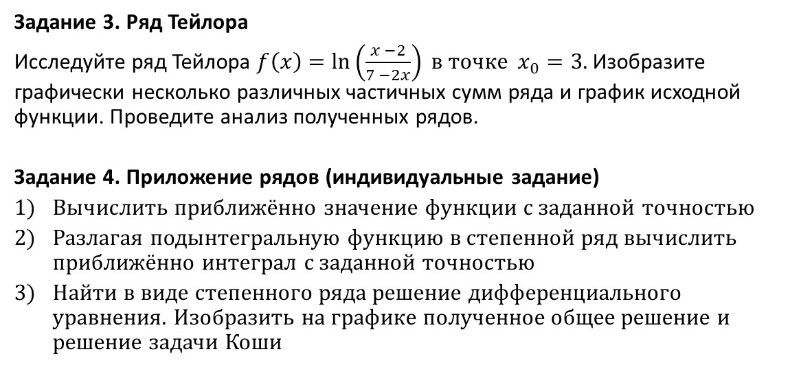
Условия заданий
Задание 3. Ряд Тейлора
Исследуйте ряд Тейлора $f\left(x\right)=\ln\left(\frac{x −2}{7 −2x}\right) в точке { x}_{0}=3.$ Изобразите графически несколько различных частичных сумм ряда и график исходной функции. Проведите анализ полученных рядов.
Задание 4. Приложение рядов (индивидуальные задание)
Вычислить приближённо значение функции с заданной точностью
Разлагая подынтегральную функцию в степенной ряд вычислить приближённо интеграл с заданной точностью
Найти в виде степенного ряда решение дифференциального уравнения. Изобразить на графике полученное общее решение и решение задачи Коши

Slide 40

Условия заданий
Задание 5. Ряд Фурье
С помощью разложения в ряд Фурье данной функции в интервале ($−π; π)$найдите сумму указанного числового ряда. Изобразите графически три различные частичные суммы разложения функции в ряд Фурье, взяв первые несколько слагаемых ряда, а также исходную функцию. $f\left(x\right)=1 − x^{2}$
$$\sum_{n=4}^{∞}{{(−1)}^{n+1}\frac{1}{{(n −2)}^{2}}}$$

Slide 41

Задание 3
Задание 3. Ряд Тейлора
Исследуйте ряд Тейлора $f\left(x\right)=\ln\left(\frac{x −2}{7 −2x}\right) в точке { x}_{0}=3.$ Изобразите графически несколько различных частичных сумм ряда и график исходной функции. Проведите анализ полученных рядов.

Slide 42

Задание 3 (Разложение)
$$f\left(3\right)=\ln\left(1\right)=0;$$
$$1)f^{′}\left(x\right)=\frac{3}{(x−2)(7−2x)};$$
$$f^{′}\left(3\right)=3;$$
2)$f^{′′}\left(x\right)= \frac{12x −33}{{(−2x^{2}+11x −14)}^{2}};$
$$f^{′′}\left(3\right)=3;$$
3)$f^{′′′}\left(x\right)= \frac{72x^{2}−396x+558}{{\left(−2x^{2}+11x−14\right)}^{3}};$
$$f^{′′′}\left(3\right)=18;$$
4)$f^{IV}\left(x\right)= \frac{576x^{3}−4752x^{2}+13392x −12870}{{(−2x^{2}+1x−14)}^{4}};$
$$f^{IV}\left(3\right)=90;$$

Slide 43

Задание 3 (Разложение)
5)$f^{V}\left(x\right)= \frac{5760x^{4}−63360x^{3}+26784x^{2}−514800x −378792}{{(−2x^{2}+1x−14)}^{5}}$;
Подставляем значения в формулу ряда:
$$f\left(x\right)=y\left(3\right)+y^{′}\left(3\right)\left(x−3\right)+ \frac{y′′(3){(x−3)}^{2}}{2!}+\frac{y′′′(3){(x−3)}^{3}}{3!}+\frac{y^{IV}(3){(x−3)}^{4}}{4!}+\frac{y^{V}(3){(x−3)}^{5}}{5!}+…=0+3\left(x−3\right)+3∙\frac{{\left(x−3\right)}^{2}}{2!}+18∙\frac{{\left(x−3\right)}^{3}}{3!}+90∙\frac{{\left(x−3\right)}^{4}}{4!}+792∙\frac{{\left(x−3\right)}^{5}}{5!}+…=0+3\left(x−3\right)+ \frac{3}{2}{\left(x−3\right)}^{2}+3{\left(x−3\right)}^{3}+\frac{15}{4}{\left(x−3\right)}^{4}+\frac{33}{5}{\left(x−3\right)}^{5}+…=\sum_{n=1}^{∞}{\frac{2^{n}+{(−1)}^{n+1}}{n}{(x−3)}^{n}}$$

Slide 44

Задание 3 (Область сходимости)
$$R= \lim_{n→∞}\left|\frac{c_{n}}{c_{n+1}}\right|= \lim_{n→∞}\left|\frac{{(2}^{n}+{(−1)}^{n+1})(n+1)}{n(2^{n+1}+{\left(−1\right)}^{n+2})}\right|=\frac{1}{2};$$
Рассмотрим граничные точки:
$$\frac{1}{2^{n}}∙\frac{2^{n}+{\left(−1\right)}^{n+1}}{n}≥\frac{1}{2^{n}}∙\frac{2^{n}−1}{n};$$
Сравним ряд с гармоническим:
$$\lim_{n→∞}{\frac{\frac{2^{n}−1}{n2^{n}}}{\frac{1}{n}}=1⇒ряд расходится;}$$
$$\frac{1}{{(−2)}^{n}}∙\frac{2^{n}+{\left(−1\right)}^{n+1}}{n} Рассмотрим первые 3 члены ряда:−\frac{3}{2}, \frac{3}{8}, −\frac{3}{8}$$

Slide 45
Задание 3 (Область сходимости)
Модуль каждого последующего члена ряда не меньше предыдущего, а значит ряд расходится по признаку Лейбница.
Следовательно, область сходимости ряда: (2,5; 3,5)

Slide 46


Задание 3 (График)
Desmos: https://www.desmos.com/calculator/jrxtbat641

Slide 47
Задание 4 (ИЗ)
Задание 4. Приложение рядов (индивидуальные задание)
Вычислить приближённо значение функции с заданной точностью
Разлагая подынтегральную функцию в степенной ряд вычислить приближённо интеграл с заданной точностью
Найти в виде степенного ряда решение дифференциального уравнения. Изобразить на графике полученное общее решение и решение задачи Коши

Slide 48

Задание 4.1
Для приближённого вычисления функция заменяется рядом Тейлора или Маклорена. Чтобы вычислить приближённое значение функции с определённой точностью, вычисляется частичная сумма ряда. Погрешность, то есть остаток ряда, оценивается. Приближённые вычисления имеют смысл только когда возможно оценить остаток ряда. Возможно это тогда, когда остаток ряда имеет лейбницевский тип: $a_{1}> a_{2}>…> a_{n}>…, \lim_{n →∞}{a_{n}=0.}$
В этом случае погрешность не превышает первого отброшенного члена.

Slide 49

Задание 4.1 (Вар. 7)
Вычислить приближённо значение функции с точностью 0,0001:
$$\sin{9^{°}}$$
$$\sin{x=x − \frac{x^{3}}{3!}+…+{\left(−1\right)}^{n}\frac{x^{2n+1}}{\left(2n+1\right)!}+…= \sum_{n=0}^{∞}{{(−1)}^{n}\frac{x^{2n+1}}{\left(2n+1\right)!}}};$$
Переведём $9^{°} в радианы: 9^{°}=9 ∙ \frac{π}{180};$
$$\sin{9^{°}=\frac{9 ∙ π}{180} − \frac{{(\frac{9 ∙ π}{180})}^{3}}{3!}}+ \frac{{(\frac{9 ∙ π}{180})}^{5}}{5!} …=\sum_{n=0}^{∞}{{\left(−1\right)}^{n}\frac{{\left(\frac{9 ∙π}{180}\right)}^{2n+1}}{\left(2n+1\right)!}};$$
$$\sin{9^{°}=0,15707 −0,00064+r_{n}, где r_{n} −остаток ряда, который<ε=0,0001};$$
Ответ: $\sin{9^{°}=0,15643}$

Slide 50
Задание 4.2
Для того, чтобы приближённо вычислить определённый интеграл, нужно предварительно разложить подынтегральную функцию в ряд Маклорена. Главное, чтобы функция была непрерывна на данном промежутке.

Slide 51

Задание 4.2 (Вар. 7)
Разлагая подынтегральную функцию в степенной ряд вычислить приближённо интеграл с точностью 0,0001:
$$\int_{0}^{1}{\sin\left(x^{3}\right)dx}$$
Разложим функцию в ряд Маклорена:
$$\sin{{(x}^{3})}=x^{3} − \frac{x^{9}}{3!}+ \frac{x^{15}}{5!} − \frac{x^{21}}{7!}+ \frac{x^{27}}{9!} − …;$$
$\int_{0}^{1}{\sin{{(x}^{3})}dx= \int_{0}^{1}{(}}$ $x^{3} − \frac{x^{9}}{3!}+ \frac{x^{15}}{5!} − \frac{x^{21}}{7!}+ \frac{x^{27}}{9!} − …)dx=({\frac{x}{4}}^{4} − \frac{x^{10}}{3!∙10}+ \frac{x^{16}}{5!∙16} − \frac{x^{22}}{7!∙22}+ \frac{x^{28}}{9!∙28} − …)\left|\frac{1}{0}=\frac{1}{4} −\frac{1}{60}+ \frac{1}{1920} − \frac{1}{110 880}+ r_{n}, где r_{n}< ε=0,0001\right.→Ответ:\int_{0}^{1}{\sin\left(x^{3}\right)dx}$ = 0,2338

Slide 52

Задание 4.3
Для некоторых дифференциальных уравнений при некоторых условиях построенный степенной ряд будет сходиться к искомому частному решению.
Разложение частного решения дифференциального уравнения при начальном условии y($x_{0})= y_{0}:$
$$y\left(x\right)=y\left(x_{0}\right)+ \frac{y^{′}\left(x_{0}\right)}{1!}\left(x−x_{0}\right)+\frac{y^{′′}\left(x_{0}\right)}{2!}{(x−x_{0})}^{2}+\frac{y^{′′′}\left(x_{0}\right)}{3!}{(x−x_{0})}^{3}+…$$

Slide 53

Задание 4.3 (Вар. 7)
Найти в виде степенного ряда решение дифференциального уравнения, удовлетворяющего заданным начальным условиям. Ограничиться четырьмя членами ряда:
$$y^{′}= x^{2}e^{y−3}+1;y\left(1\right)=3;$$
В данной задаче $x_{0}=1, следовательно:$
$$y\left(x\right)=y\left(1\right)+ \frac{y^{′}\left(1\right)}{1!}\left(x−1\right)+\frac{y^{′′}\left(1\right)}{2!}{(x−1)}^{2}+\frac{y^{′′′}\left(1\right)}{3!}{(x−1)}^{3}+…$$
$$y\left(1\right)=3;$$
$$y^{′}\left(1\right)=e^{0}+1=2;$$
$y^{′′}\left(1\right)={\left(y^{′}\right)}^{′}= {(x}^{2}e^{y−3}+1)′=2xe^{y−3}+x^{2}e^{y−3}y′=$2 + 2 = 4;
$y^{′′′}\left(1\right)={\left(y^{′′}\right)}^{′}=(2xe^{y−3}+x^{2}e^{y−3}y$’)’ = ($e^{y−3}x(2+xy^{′}))′=(e^{y−3}x)′(2+xy′)+ e^{y−3}x(2+xy′)′=$(${(e}^{y−3})′x+e^{y−3})(2+xy′)+e^{y−3}x(xy′)′=\text{(}e^{y−3}xy′+e^{y−3})(2+xy′)+e^{y−3}x(y′+xy′′)=12+6=18$

Slide 54

Задание 4.3 (Вар. 7)
$$y\left(x\right)=3+ \frac{2}{1!}\left(x−1\right)+\frac{4}{2!}{(x−1)}^{2}+\frac{18}{3!}{(x−1)}^{3}+…$$
$$y\left(x\right)=3+2x −2+2\left(x^{2}−2x+1\right)+3\left(x−1\right)\left(x^{2}+2x+1\right)=1+2x+2x^{2}−4x+2+3\left(x^{3}+x^{2}−x −1\right)≈3x^{3}+5x^{2}−5x$$
Ответ: y(x) $≈3x^{3}+5x^{2}−5x$

Slide 55
Вывод
При выполнении данной расчётно-графической работы мы узнали, о том как с помощью рядов можно совершать приближённые вычисления функций, приближённые вычисления неберущихся интегралов, вычислять трудно-искомые дифференциaльные уравнения. Вспомнили базовые знания и особенности рядов Тейлора, Маклорена и Фурье.

Slide 56
Оценочный лист
Задание | Студент
Задание № 3 | Баянов Равиль
Задание № 4 вариант 30 | Состанов Тимур
Задание № 4 вариант 7 | Баянов Равиль
Задание № 5 | Состанов Тимур

Slide 57

Спасибо за внимание!

